Slide 1


Bản quyền thuộc về: FB Hương Thảo - https://www.facebook.com/huongthaoGADT/
Chào mừng các em đến với
tiết Tiếng Việt
Notes:
Bài giảng thiết kế bởi: Hương Thảo - tranthao121006@gmail.com
1

Slide 2




Khởi động

Slide 3



3
Luyện tập
Notes:
Bài giảng thiết kế bởi: Hương Thảo - tranthao121006@gmail.com

Slide 4
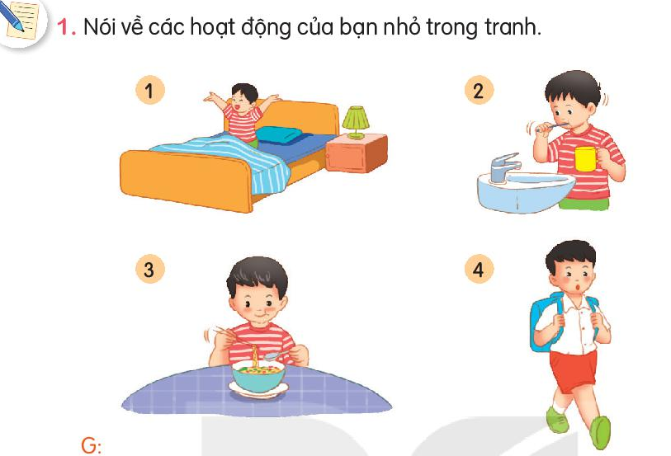
1. Bạn nhỏ làm những việc gì?
Thức dậy
Đánh răng
2. Bạn nhỏ làm những việc đó trong thời gian nào?
3. Trước khi đi học, em làm những việc gì?
Ăn sáng
Đi học

Slide 5

CỦNG CỐ BÀI HỌC
Liên hệ giáo án:
FB: Hương Thảo
Gmail: tranthao121006@gmail.com
Notes:
Bài giảng thiết kế bởi: Hương Thảo - tranthao121006@gmail.com

